Slide 1
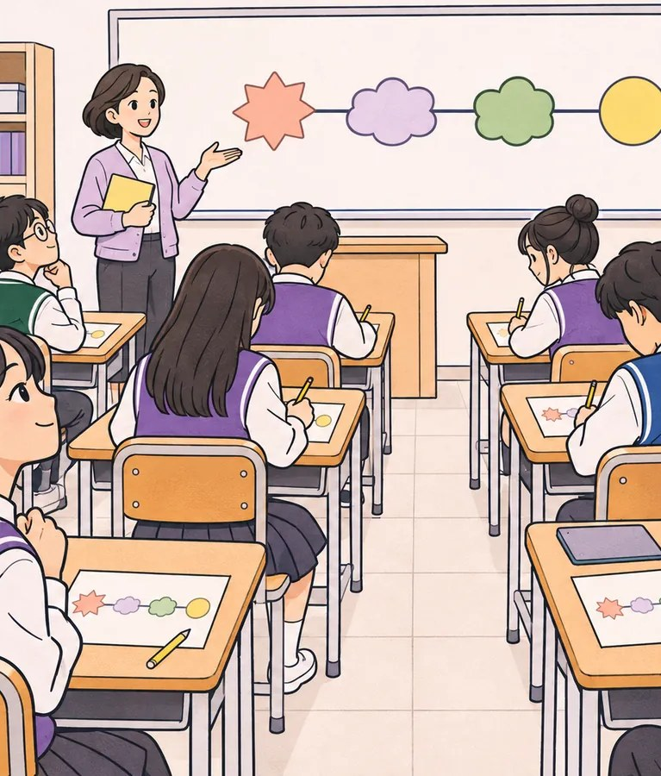
자기
중2 · 회복탄력성 높이기
어려운 상황을 극복하기 위한 방법 탐색하기
나는 어떤 어려움을 이겨내본 사람인가? 그때 나를 되돌아오게 한 것은 무엇이었나?
[9사회정서01-05] · 45분

Slide 2
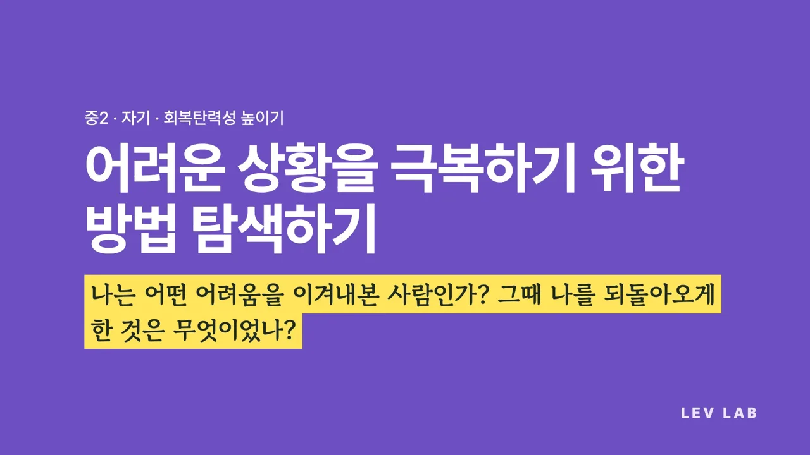
중2 · 자기 · 어려운 상황을 극복하기 위한 방법 탐색하기
2 / 16
영상을 누르면 재생돼요 · 소리를 켜 주세요
Notes:
약 30초. 소리를 켜고 틀어 주세요. 끝나면 ‘해 보려던 일, 어떻게 됐나요?’로 바로 넘어갑니다.

Slide 3
중2 · 자기 · 어려운 상황을 극복하기 위한 방법 탐색하기
오늘의 질문
나는 어떤 어려움을 이겨내본 사람인가? 그때 나를 되돌아오게 한 것은 무엇이었나?
3 / 16
Notes:
칠판에 그대로 적어 두고 수업 끝에 다시 돌아옵니다. 시작하며 “이 교실에는 틀린 감정이 없어요. 오늘 이야기는 말하고 싶은 만큼만 해요.”라고 말해 주세요.

Slide 4
중2 · 자기 · 어려운 상황을 극복하기 위한 방법 탐색하기
이 시간이 끝나면
1
회복탄력성이 무엇인지 세 가지 힘(관계·다시 보기·작은 행동)으로 설명할 수 있어요.
2
내가 다시 일어섰던 경험에서 공통점을 찾을 수 있어요.
3
앞으로 꺼내 쓸 회복 자원 세 가지를 정리할 수 있어요.
4 / 16

Slide 5
중2 · 자기 · 어려운 상황을 극복하기 위한 방법 탐색하기
오늘의 여정 45분
도입
5분
이해하기
10분
연습하기
15분
적용하기
10분
정리
5분
넘어졌다 일어선 적 있나요?
오뚝이의 무게중심
내 회복 타임라인
지갑 속 회복 카드
작은 위기에 대비하기
5 / 16

Slide 6
중2 · 자기 · 어려운 상황을 극복하기 위한 방법 탐색하기
도입 5분
해 보려던 일, 어떻게 됐나요?
1. 방학이나 지난달에 해 보려던 일을 하나 떠올려요.
2. 잘 안 됐어도 괜찮아요. 오늘은 ‘다시 일어서는 법’을 다뤄요.
“계획했던 일은 어떻게 됐나요?”
“잘 안 되었다면, 그 까닭은 무엇일까요?”
“잘 안 된 일에서도 배운 게 있을까요?”
6 / 16
Notes:
17차시에서 ‘방학 씨앗’을 심었다면 그 이야기로 1~2명만 나눕니다. 안 된 이야기를 오히려 반갑게 받아 주세요(“그 이야기가 오늘 수업의 재료예요”). 잘된 친구와 비교하지 않습니다.
발문: 계획했던 일은 어떻게 됐나요? / 잘 안 되었다면, 그 까닭은 무엇일까요? / 잘 안 된 일에서도 배운 게 있을까요?
시간: 5분

Slide 7
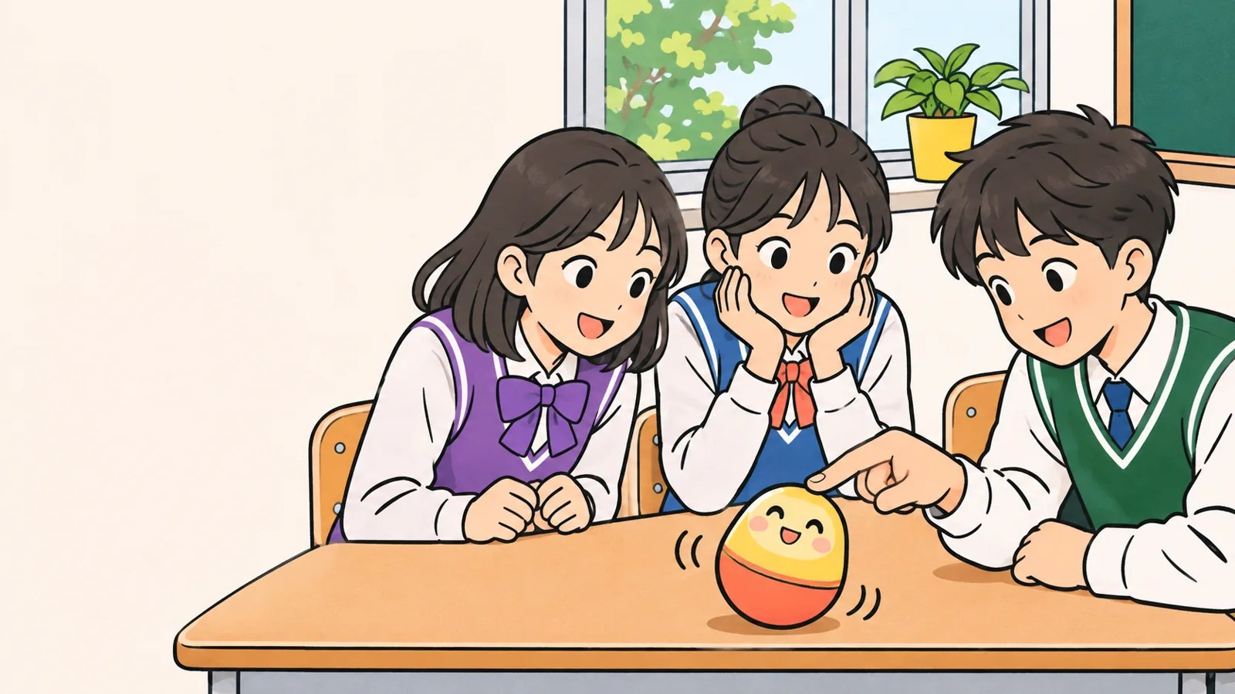
중2 · 자기 · 어려운 상황을 극복하기 위한 방법 탐색하기
이해하기 10분
오뚝이는 왜 다시 설까?
· 밀면 기우뚱 넘어지지만, 아래쪽 무게중심이 다시 세워요.
· 사람에게도 이런 무게중심이 있어요. 회복탄력성!
생각해 봐요
“안 넘어지는 것과 다시 서는 것, 무엇이 더 중요할까요?”
7 / 16
Notes:
실물 오뚝이가 있으면 직접 밀어 보여 주세요. 회복탄력성 = 어려움을 겪고도 다시 제자리로 돌아오는 힘. 어려움이 없는 상태가 아니라는 점을 강조합니다.
발문: 안 넘어지는 것과 다시 서는 것, 무엇이 더 중요할까요?
시간: 2분

Slide 8
중2 · 자기 · 어려운 상황을 극복하기 위한 방법 탐색하기
이해하기 10분
나를 다시 세우는 세 가지 힘
관계
곁에 있어 준 사람
“같이 다시 해 보자.”고 말해 준 친구
다시 보기
그 일을 다른 뜻으로 읽기
‘망했다’ 대신 ‘어디서 막히는지 알았다’
작은 한 걸음
지금 할 수 있는 아주 작은 행동
오늘은 틀린 문제 세 개만 다시 풀기
생각해 봐요
“세 가지 중 나에게 가장 강한 힘은?”
“‘관계’ 없이도 다시 일어설 수 있을까요?”
“‘작은 한 걸음’이 왜 중요할까요?”
8 / 16
Notes:
선생님의 실제 경험 하나로 세 가지를 보여 주세요(예: “임용 시험에 떨어졌을 때 동기가 밥을 사 줬고(관계), ‘1년 더 준비할 시간이 생겼다’고 생각했고(다시 보기), 다음 날 도서관 자리부터 맡았어요(작은 한 걸음).”). 원래 용어는 ‘재해석’이지만 학생에게는 ‘다시 보기’로 충분합니다.
발문: 세 가지 중 나에게 가장 강한 힘은? / ‘관계’ 없이도 다시 일어설 수 있을까요? / ‘작은 한 걸음’이 왜 중요할까요?
시간: 5분

Slide 9
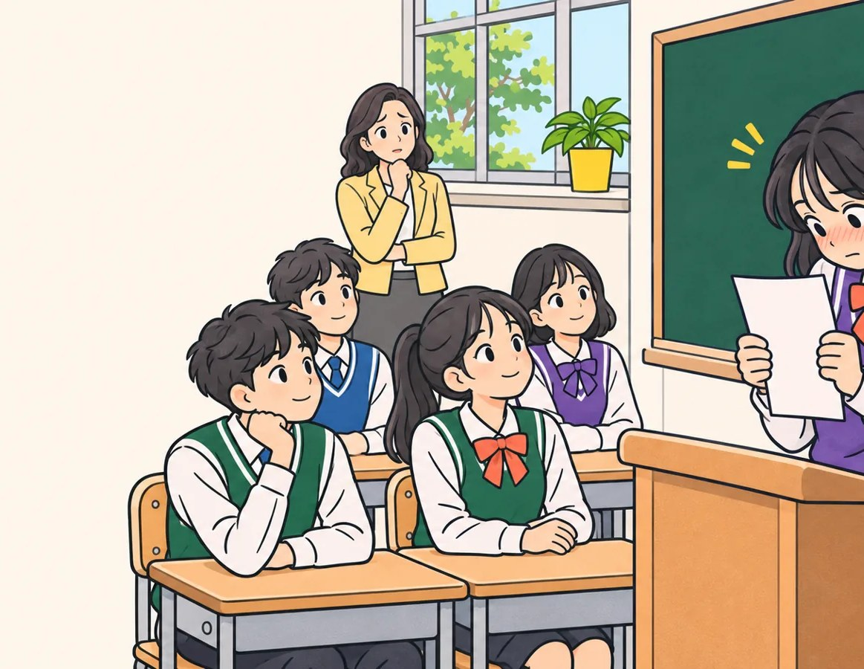
중2 · 자기 · 어려운 상황을 극복하기 위한 방법 탐색하기
이해하기 10분
나연이를 다시 세운 건?
나연이는 영어 말하기 평가에서 머리가 하얘져 한 문장도 못 했어요. 일주일 내내 영어 시간이 싫었지만, 지금은 다시 연습하고 있어요.
짝이 같이 연습하자고 했다
‘처음이라 그럴 수 있어’ 생각했다
하루 한 문장씩 소리 내 읽었다
그냥 시간이 지났다
· 가장 큰 힘이 됐을 것 같은 하나를 골라요.
· 정답은 없어요. 여러 힘이 함께였을 수도 있어요.
9 / 16
Notes:
앞의 세 보기는 관계·다시 보기·작은 한 걸음과 이어집니다. ‘시간이 지났다’를 고른 학생에게 “시간이 지나는 동안 무엇이 있었을까?”라고 되물어 세 가지 힘을 찾아보게 하세요.
시간: 3분

Slide 10
중2 · 자기 · 어려운 상황을 극복하기 위한 방법 탐색하기
연습하기 15분
내 회복 타임라인
1. 지금은 웃으며 말할 수 있는 가벼운 어려움 하나를 골라요.
2. 네 칸을 채워요: 어려움 → 흔들림 → 회복 → 지금
3. 이름 없이 수업방에 보내요.
어려움
흔들림
회복
지금
10 / 16
Notes:
아주 힘들었던 일이나 아직 아픈 일은 고르지 않게 미리 말해 주세요(예: 대회 탈락, 발표 실수, 친구와 서먹했던 일 정도). 떠오르지 않거나 쓰기 싫은 학생은 활동지 이야기 카드 속 친구로 써도 됩니다. 패들렛 ‘타임라인’을 써도 됩니다. 글에 다른 사람 이름이 나오면 숨깁니다.
시간: 7분

Slide 11
중2 · 자기 · 어려운 상황을 극복하기 위한 방법 탐색하기
연습하기 15분
우리가 찾은 회복 공식
1. 모둠에서 세 사람의 타임라인을 읽어요(벽 글이나 카드도 좋아요).
2. ‘회복’ 칸의 공통점을 찾아요.
3. ‘우리 회복 공식 = ○○ + ○○’ 한 줄을 만들어요.
생각해 봐요
“예상 밖의 회복 요소가 있었나요?”
“‘시간이 약’이면 충분할까요?”
“지금의 나는 그때의 나에게 뭐라고 할까요?”
11 / 16
Notes:
모둠 친구의 이야기는 그 자리에서만 나누고 밖에서 옮기지 않기로 약속합니다. 공식 예: ‘들어 준 사람 + 다음 날 다시 해 본 것’. 발표는 모둠의 공식만 하고 개인 이야기는 말하지 않습니다.
발문: 예상 밖의 회복 요소가 있었나요? / ‘시간이 약’이면 충분할까요? / 지금의 나는 그때의 나에게 뭐라고 할까요?
시간: 8분

Slide 12
중2 · 자기 · 어려운 상황을 극복하기 위한 방법 탐색하기
적용하기 10분
넘어뜨리는 말, 다시 세우는 말
넘어뜨리는 말
다시 세우는 말
난 원래 안 돼.
아직 연습 중이야.
다 망했어.
어디서 막혔는지 알았어.
나만 이래.
누구나 처음엔 그래.
· 내 ‘다시 보기 카드’에 쓸 문장을 골라 내 말로 바꿔요.
12 / 16
Notes:
다음 장의 ② 다시 보기 카드로 바로 이어집니다.
발문: 나에게 가장 필요한 ‘다시 세우는 말’은?
시간: 3분

Slide 13
중2 · 자기 · 어려운 상황을 극복하기 위한 방법 탐색하기
적용하기 10분
지갑 속 회복 카드 세 장
1. ① 관계 카드: 힘들 때 떠올릴 사람·곳 세 개
2. ② 다시 보기 카드: 나에게 해 줄 한 문장
3. ③ 한 걸음 카드: 5분 안에 할 수 있는 작은 행동
4. 다 쓰면 잘라서 지갑이나 필통에 넣어요.
관계
다시 보기
한 걸음
생각해 봐요
“관계 카드의 세 사람(곳)을 고른 기준은?”
“가장 작은 행동이 왜 힘이 셀까요?”
13 / 16
Notes:
카드는 발표하지 않습니다. 떠올릴 사람이 없는 학생도 있을 수 있으니 ‘사람 대신 곳이나 기관도 돼요(상담실, 담임 선생님, 청소년상담 1388)’라고 함께 말해 주세요. 관계 칸에서 오래 멈춘 학생은 수업 뒤 조용히 살핍니다.
발문: 관계 카드의 세 사람(곳)을 고른 기준은? / 가장 작은 행동이 왜 힘이 셀까요?
시간: 7분

Slide 14
중2 · 자기 · 어려운 상황을 극복하기 위한 방법 탐색하기
정리 5분
작은 위기에 대비하기
다음에 ‘__________’ 때, 나는 ‘__________’ 카드를 꺼내겠다.
· 포스트잇에 써서 칠판에 붙여요.
· 혼자가 아니에요: 담임·상담 선생님, 청소년상담 1388
생각해 봐요
“이 카드가 필요할 순간은 언제일까요?”
“혼자가 아니라는 증거는 무엇일까요?”
14 / 16
Notes:
“선생님도 여러분 곁에 있어요.”라는 말로 마무리합니다. 청소년상담 1388은 전화·문자·카카오톡으로 24시간 이야기할 수 있습니다. 다음 시간에는 AI와 함께 회복 전략을 더 찾아본다고 예고합니다. “이 교실에는 틀린 감정이 없어요.”
발문: 이 카드가 필요할 순간은 언제일까요? / 혼자가 아니라는 증거는 무엇일까요?
시간: 3분

Slide 15
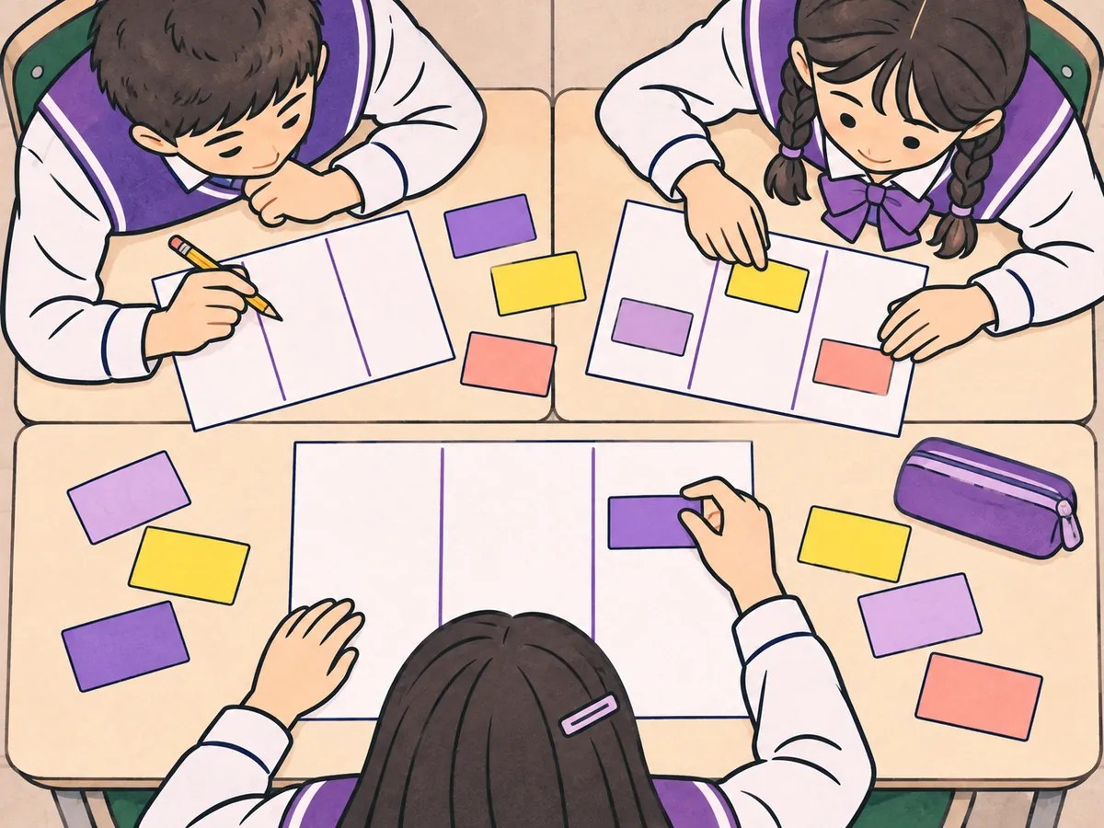
중2 · 자기 · 어려운 상황을 극복하기 위한 방법 탐색하기
정리
다음 시간
자기 · 자아존중감 형성하기 · [9사회정서01-06]
긍정적 자아정체성 형성하기
다른 사람이 붙인 이름표가 아닌, 내가 스스로 붙이는 나의 이름은 무엇일까?
15 / 16

Slide 16
넘어지지 않는 사람보다, 다시 일어서는 법을 아는 사람이 더 단단해요.
오늘 수업에 함께해 주어 고마워요
Lev Lab 레브랩 · www.levlab.co.kr

